Slide 1















SEVRAGE TABAGIQUE : REPÉRER ET PRESCRIRE
LES TRAITEMENTS NICOTINIQUES DE SUBSTITUTION (TNS)
1
Tabac : 1ère cause de mortalité évitable en France - 75 000 morts/an
QUI peut repérer ?
La HAS recommande qu’un repérage et une intervention brève soient menés par tous les professionnels de santé . La loi du 26 -01-2016 autorise en plus des médecins et des sage-femmes, la prescription des TNS par de nouveaux prescripteurs (médecins du travail, chirurgiens-dentistes, infirmiers, masseurs kinésithérapeutes).
2
3
POURQUOI repérer ?
Permettre d’envisager la réduction ou l'arrêt confortable du tabac (il n’y a pas de contre-indication à fumer
avec un patch) ; prévention de la rechute.
COMMENT repérer et accompagner ?
1) DEMANDER
4
La méthode AAT peut résumer cette intervention :
AAT
Ask
Demander à la personne si elle fume et si elle pense à arrêter de fumer
Advise
Conseiller l'arrêt et remise d'une brochure d'information
Treat
Prescrire des traitements nicotiniques de substitution
2) CONSEILLER
Document réalisé en collaboration avec le groupe de travail régional formation et validé par le CST de la SRAE Addictologie – nov.2023
L’accompagnement par un professionnel augmente les chances d’arrêt par rapport à un fumeur qui arrête seul.
Une posture professionnelle non jugeante inspirée de l’entretien motivationnel facilite le dialogue et favorise l'alliance thérapeutique.
3) PRESCRIRE DES TRAITEMENTS NICOTINIQUES DE SUBSTITUTION
  Traitements de première intention du sevrage tabagique, la plupart sont pris en charge
  à 65% par la CPAM sur prescription sans avance de frais ni plafond annuel ;
  Augmentent l’abstinence à 6 mois de 50 à 70% ;
  Ces traitements ne présentent pas d'effet indésirable grave identifié .
5
2
2
3.1 EVALUER LA DÉPENDANCE PHYSIQUE (Test Fagerstöm simplifié)
Combien de cigarettes fumez-vous par jour ? | 10 ou moins 0 21 à 30 2 11 à 20 1 31 ou plus 3
Dans quel délai après le réveil fumez-vous votre 1ère cigarette ? | moins de 5 minutes 3 31 à 60 minutes 1 6 à 30 minutes 2 après plus d'1 heure 0
Interprétation selon les auteurs | 0-1 : pas de dépendance 2-3 : dépendance modérée 4-5-6 : dépendance forte
 | recours aux TNS à discuter | recours aux TNS recommandés
Sources du document
Santé Publique France : Tabac en France : premières estimations régionales de mortalité attribuable au tabagisme en 2015 publié le 5 février 2021
Haute Autorité de Santé Recommandation de bonne pratique. Arrêt de la consommation de tabac : du dépistage individuel au maintien de l’abstinence en premier recours. Mise à jour : octobre 2014
Article 134 de la loi n° 2016-41 du 26 janvier 2016 de modernisation de notre système de santé
AAT : Site du Gouvernement du Royaume uni : Guidance Smoking and tobacco: applying All Our Health Updated 5 April 2022
Site Assurance maladie -ameli.fr : Dossier Arret du tabac : Liste des substituts nicotiniques pris en charge par l'Assurance Maladie
Centre de référence sur les Agents Tératogènes Substituts nicotiniques - grossesse et allaitement Mise à jour le 6 janvier 2021
Novembre 2023

Slide 2




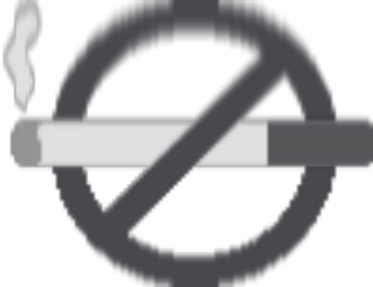
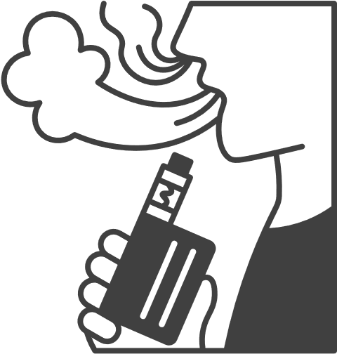




3.2 Initier le traitement
Déterminer la posologie par deux questions :
1. Nombre de cigarettes fumées ?
2. Délai entre le réveil et son envie de fumer ?
Cig/jour | <10 | <10 | 11-20 | 21-30 | >30
Posologie | Si délai < 1 heure | 7mg ou 14mg/24H ou formes orales seules | 14mg ou 21mg/24H | 21mg+14mg/24H | 21mg+21mg/24H
 | Si délai > 1 heure | 10mg/16H | 15mg/16H | 25mg/16H | 25mg/16H
 | À chaque fois | +/- formes orales
NB : cigarettes industrielles = +/- 1 mg de nicotine cigarettes roulées/ tubées = +/- 2 à 4 mg
cigares/cigarillos = +/- 3 à 4 mg un joint de cannabis = +/- 5 à 6 mg
Poser le(s) patch(s) le matin et changer chaque jour de site d’application.
Proposer des formes orales en attendant l’effet du patch (environ 1 heure).
Associer patchs (libération continue de nicotine) et formes orales (libération rapide) pour une meilleure efficacité (Recommandations de la HAS).
2
3.3 EVALUER LE TRAITEMENT = EVALUER LE CONFORT DU PATIENT
24 à 48H après le début du traitement et adaptation selon les signes repérés par le patient.
Sous-dosage (fréquent et cause de rechute) |  | Surdosage (rare et sans gravité)
symptômes
Envie de fumer > 2 min (ou difficultés à réduire sa consommation), anxiété, irritabilité, fringales, troubles du sommeil et de la concentration, tristesse… |  | Céphalées, nausées, vertiges, impression d’avoir trop fumé, sècheresse buccale, palpitations…
Conduite à tenir
Augmenter la posologie (patch au dosage plus élevé et/ou cumul de patchs) et encourager l’association avec des formes orales. |  | Réévaluer l'éventuelle consommation de tabac. Diminuer la posologie des patchs.
Document réalisé en collaboration avec le groupe de travail régional formation et validé par le CST de la SRAE Addictologie – nov.2023
BON À SAVOIR
Durée du traitement Très variable, à adapter à chaque patient. Réduction progressive, possible à partir de 3 semaines d’arrêt confortable.
Autres traitements Varénicline et Bupropion : recommandés en seconde intention ; sur prescription médicale ; présentent certaines contre-indications.
Cas particuliers En cas de réduction récente : Substituer selon la consommation initiale (car phénomène de compensation). Femmes enceintes : pas de contre-indication, les doses doivent souvent être augmentées au cours de la grossesse. Comorbidités – Polyaddictions : avis spécialisé et /ou orientation.
Vape (vaporisateur personnel) Peut être considérée comme outil d’aide à l’arrêt du tabac / à la réduction par les fumeurs. Peut être associée au TNS. De nombreuses études suggèrent qu’elle pourrait être moins nocive que les cigarettes combustibles.
6
RELAIS / SOUTIENS POSSIBLES
CSAPA
Groupe Facebook Je ne fume plus
Annuaire acteurs Pays de la Loire
Centre hospitalier – ELSA
Tabac Info Service
(n° tél.3989)
Novembre 2023

